Slide 1



Monitorización:
Icinga & PandoraFMS
TG2

Slide 2

¡Hola!
Somos el grupo 6
Integrantes del grupo:
  Sergio Martín Míguez (Coordinador)
  Iván Alejandro Marugán
  Daniel Corral García
  Juan Felipe Martín Martín
  Silvia del Valle Recio

Slide 3
1.
Descripción ampliada sobre cada tecnología
Ampliación de conocimientos sobre Icinga y PandoraFMS

Slide 4
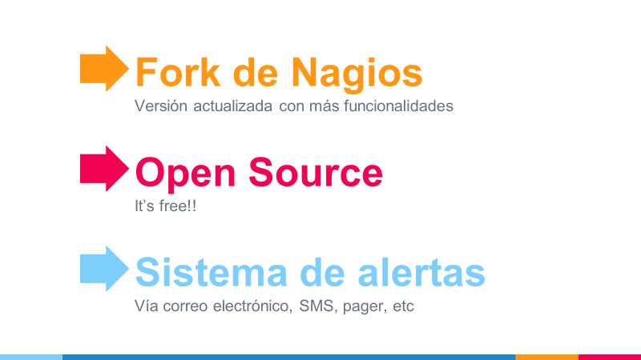

Descripción ampliada sobre Icinga
Repasando lo que ya sabemos

Slide 5
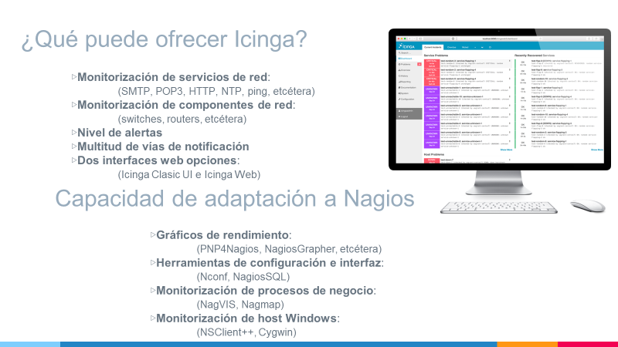

Descripción ampliada sobre Icinga
Ampliando conocimientos

Slide 6
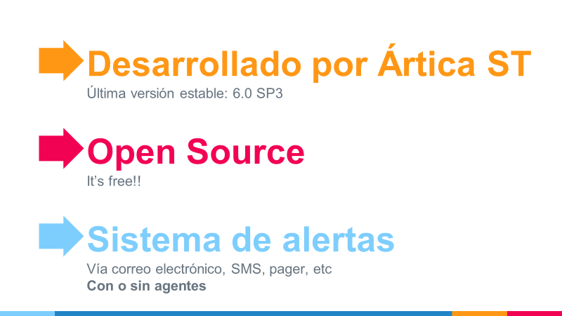

Descripción ampliada sobre PandoraFMS
Repasando lo que ya sabemos

Slide 7
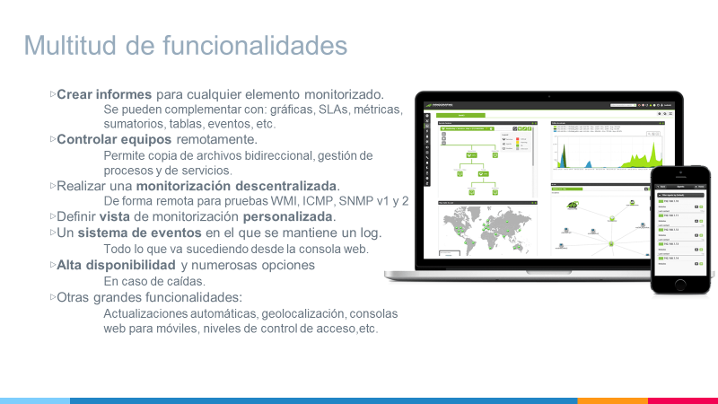
Descripción ampliada sobre PandoraFMS
Ampliando conocimientos

Slide 8
LO DE ABAJO NO SIRVE, SOLO LO UTILICE PARA HACER LAS DE ARRIBA

Slide 9
Fork de Nagios
Open Source
Sistema de alertas
Versión actualizada con más funcionalidades
It’s free!!
Vía correo electrónico, SMS, pager, etc

Slide 10
Desarrollado por Ártica ST
Open Source
Sistema de alertas
Última versión estable: 6.0 SP3
It’s free!!
Vía correo electrónico, SMS, pager, etc
Con o sin agentes

Slide 11
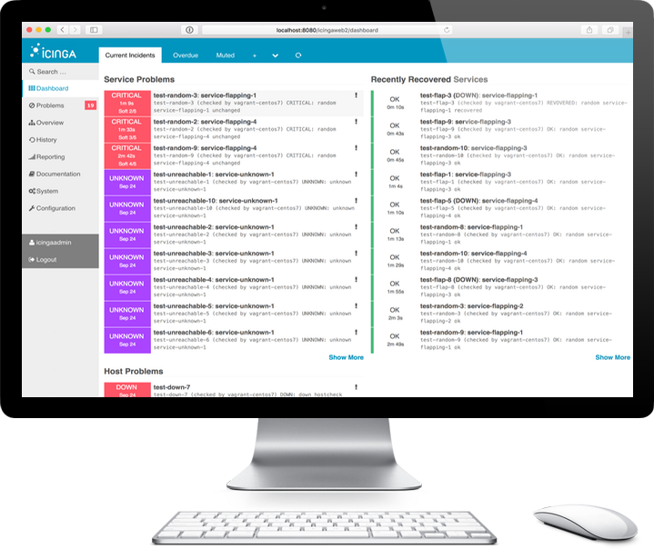
¿Qué puede ofrecer Icinga?
Monitorización de servicios de red:
(SMTP, POP3, HTTP, NTP, ping, etcétera)
Monitorización de componentes de red:
(switches, routers, etcétera)
Nivel de alertas
Multitud de vías de notificación
Dos interfaces web opciones:
(Icinga Clasic UI e Icinga Web)
Capacidad de adaptación a Nagios
Gráficos de rendimiento:
(PNP4Nagios, NagiosGrapher, etcétera)
Herramientas de configuración e interfaz:
(Nconf, NagiosSQL)
Monitorización de procesos de negocio:
(NagVIS, Nagmap)
Monitorización de host Windows:
(NSClient++, Cygwin)

Slide 12
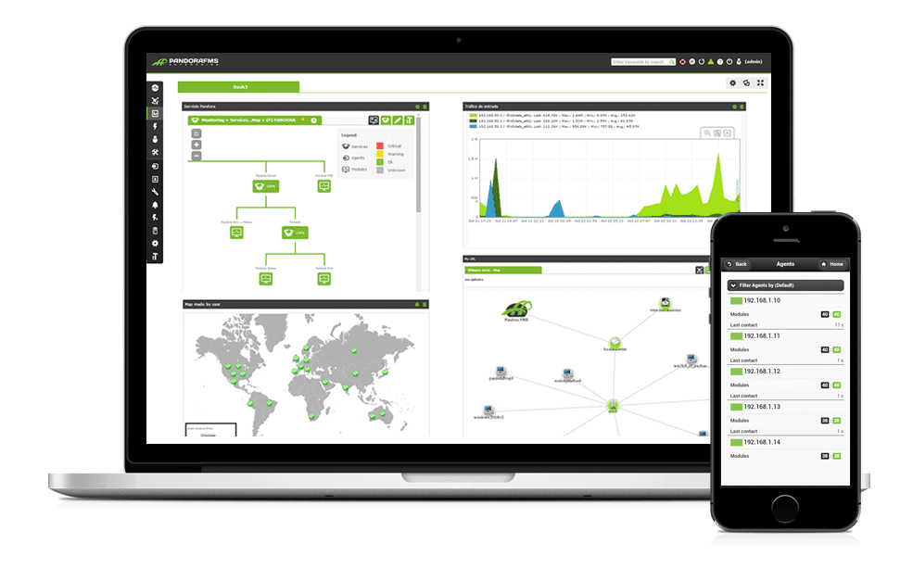
Multitud de funcionalidades
Crear informes para cualquier elemento monitorizado.
Se pueden complementar con: gráficas, SLAs, métricas, sumatorios, tablas, eventos, etc.
Controlar equipos remotamente.
Permite copia de archivos bidireccional, gestión de procesos y de servicios.
Realizar una monitorización descentralizada.
De forma remota para pruebas WMI, ICMP, SNMP v1 y 2
Definir vista de monitorización personalizada.
Un sistema de eventos en el que se mantiene un log.
Todo lo que va sucediendo desde la consola web.
Alta disponibilidad y numerosas opciones
En caso de caídas.
Otras grandes funcionalidades:
Actualizaciones automáticas, geolocalización, consolas web para móviles, niveles de control de acceso,etc.

